Slide 1
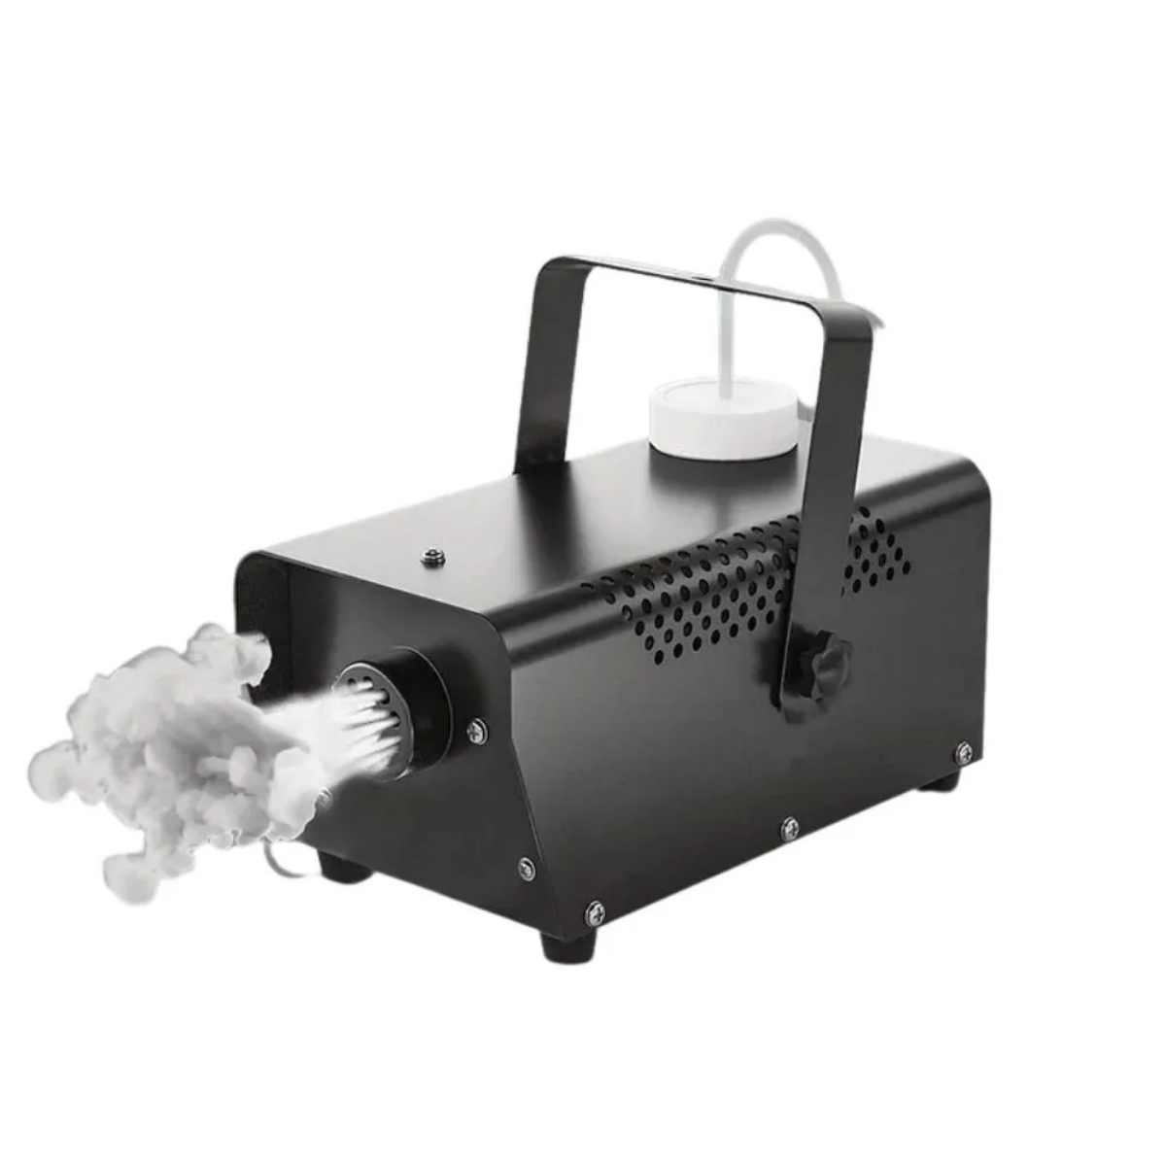
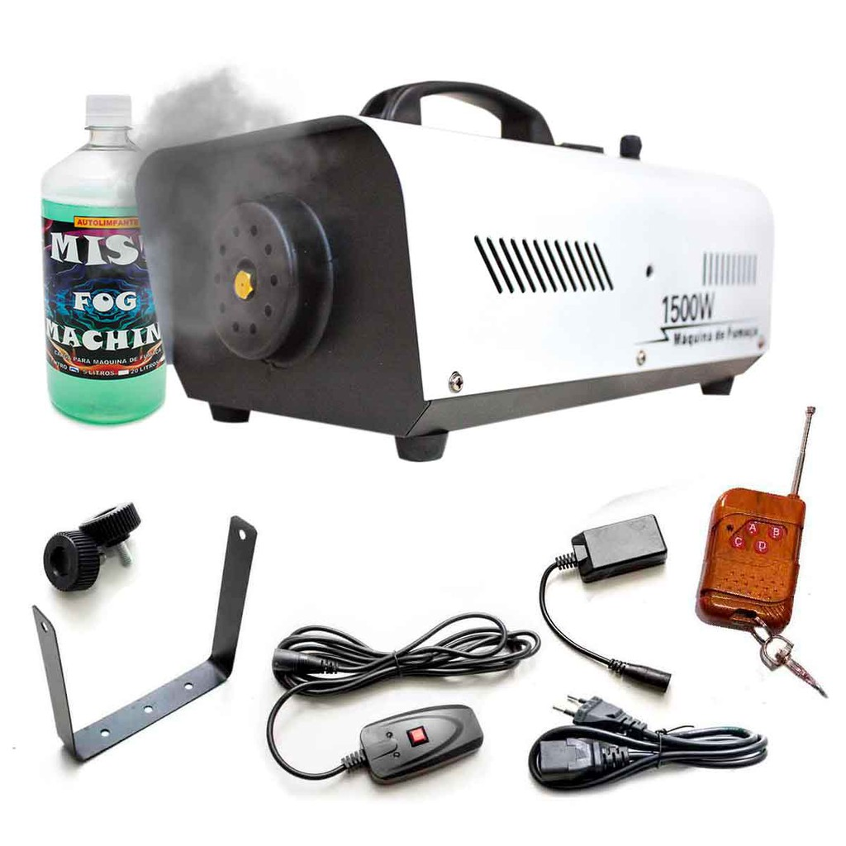
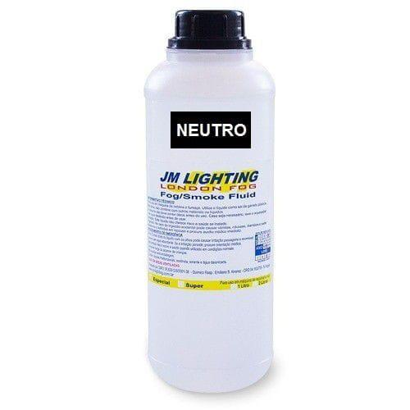
Máquina de Fumaça
11/2024

Slide 2
Categorias
Artigos de Festas > Acessorios e Pecas de Reposicao para Maquina de Fumaca
Artigos de Festas > Maquina de Fumaca

Slide 3
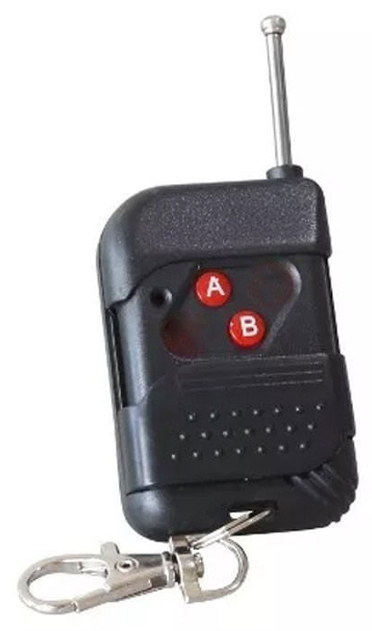
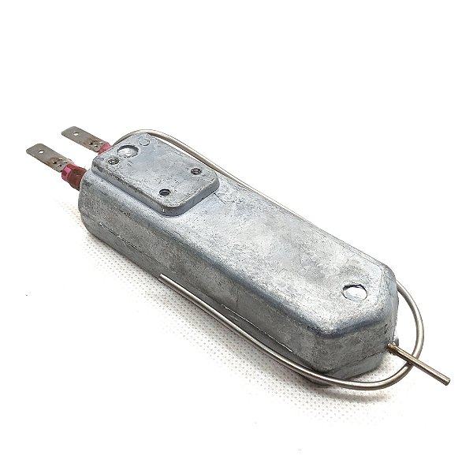
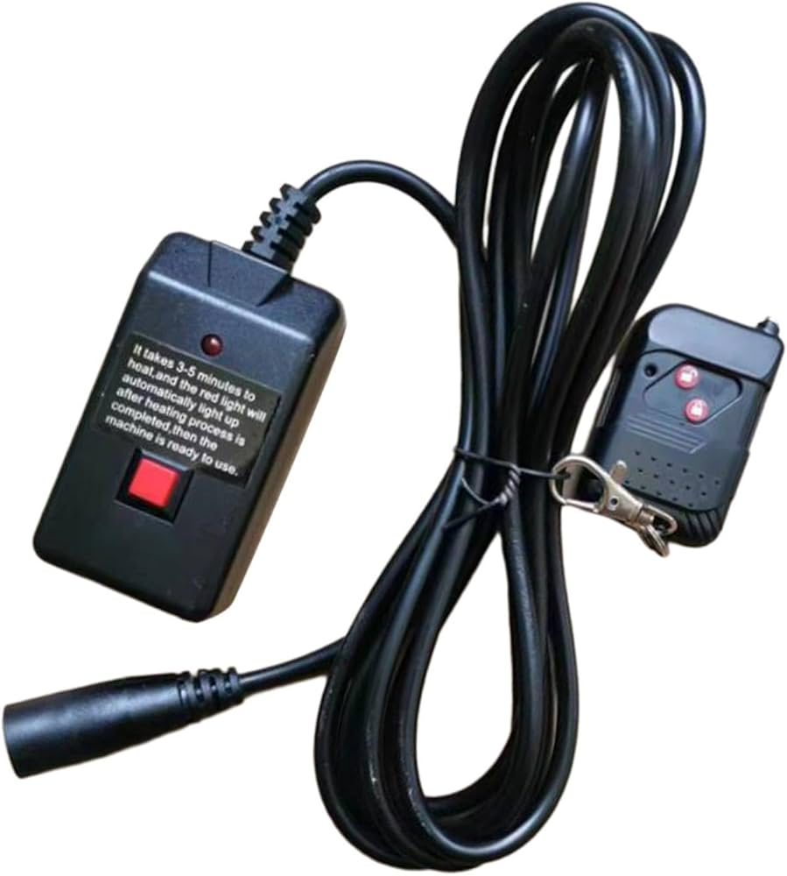
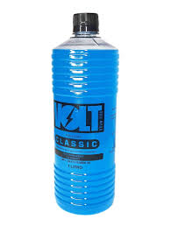
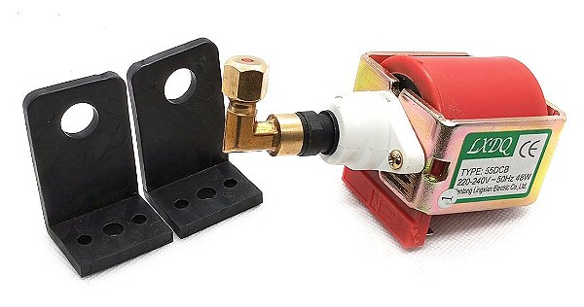
Artigos de Festas > Acessorios e Pecas de Reposicao para Maquina de Fumaca
Os acessórios não são essenciais ao produto. São partes separadas de um produto e utilizados de forma secundária, ou seja, acoplados a alguma coisa. Já as peças de reposição são essenciais ao funcionamento do produto, ou seja, compõem o produto. Ambos têm como objetivo proteger ou potencializar o funcionamento do equipamento.
Alguns exemplos que compõem esta categoria são: bomba, bloco, controle/receptor de controle, fluido para máquina de fumaça, entre outros.

Slide 4
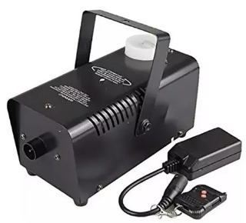
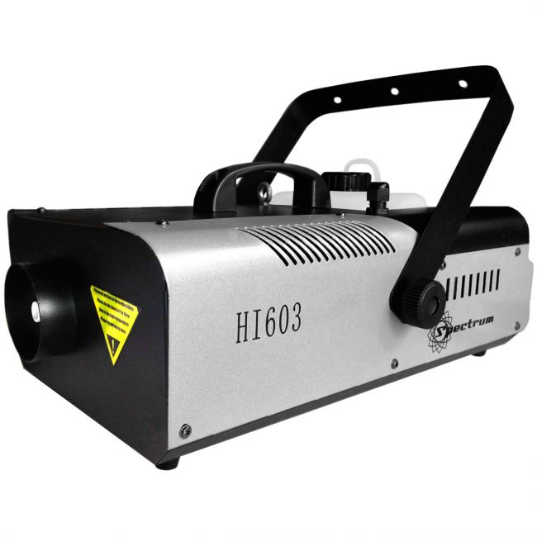
Artigos de Festas > Maquina de Fumaca
Máquina de fumaça é um aparelho que emite vapor semelhante à neblina ou fumaça, muito utilizado em festas ou eventos de forma simples. Alguns aparelhos podem vir acompanhados de controle remoto.

